Slide 1
Орган зрения –
глаз

Slide 2
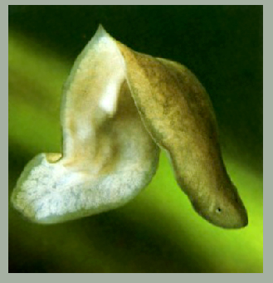
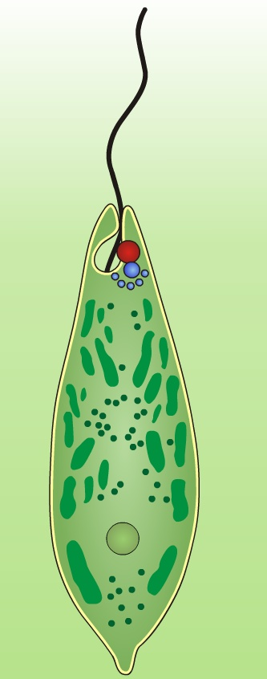
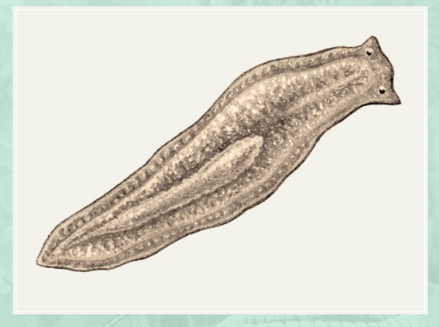
Органы общения
Эвглена
Планария

Slide 3
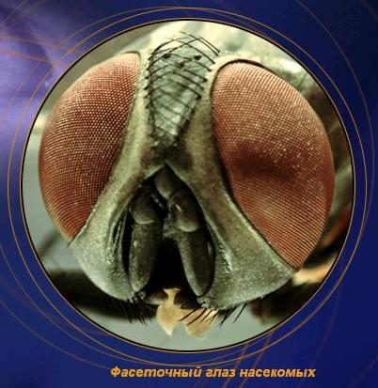
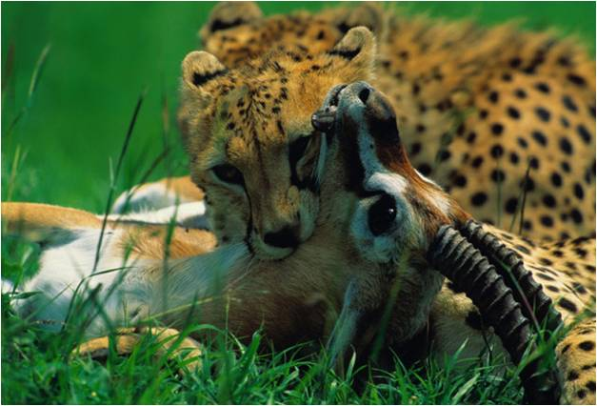
Органы общения

Slide 4
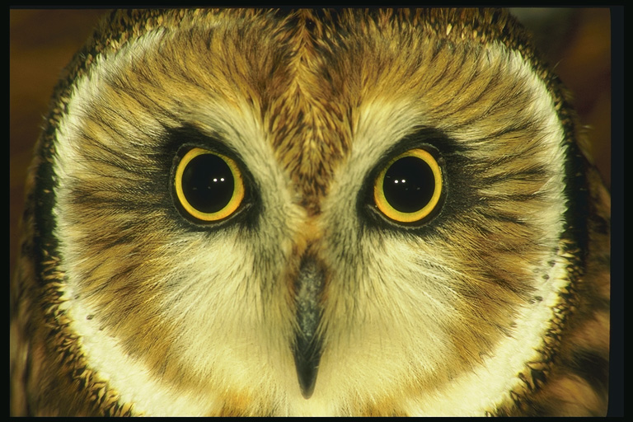
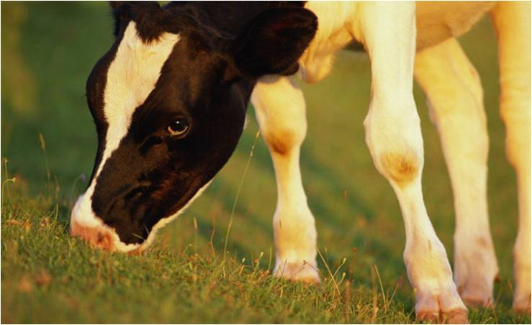
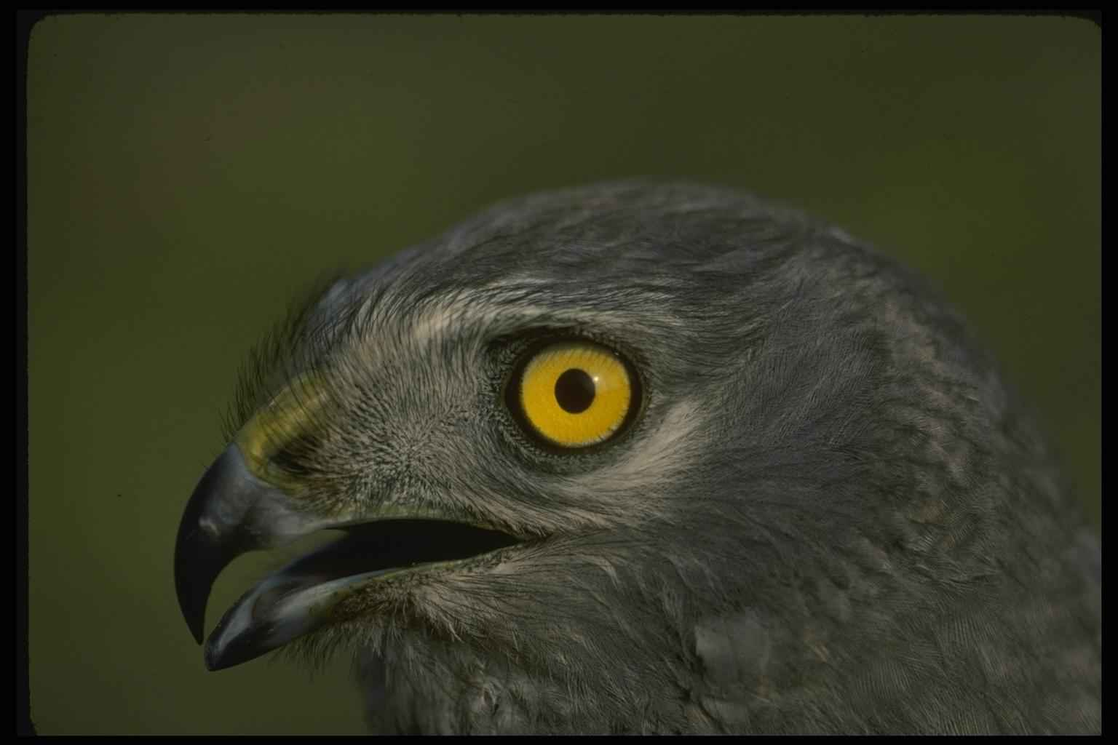
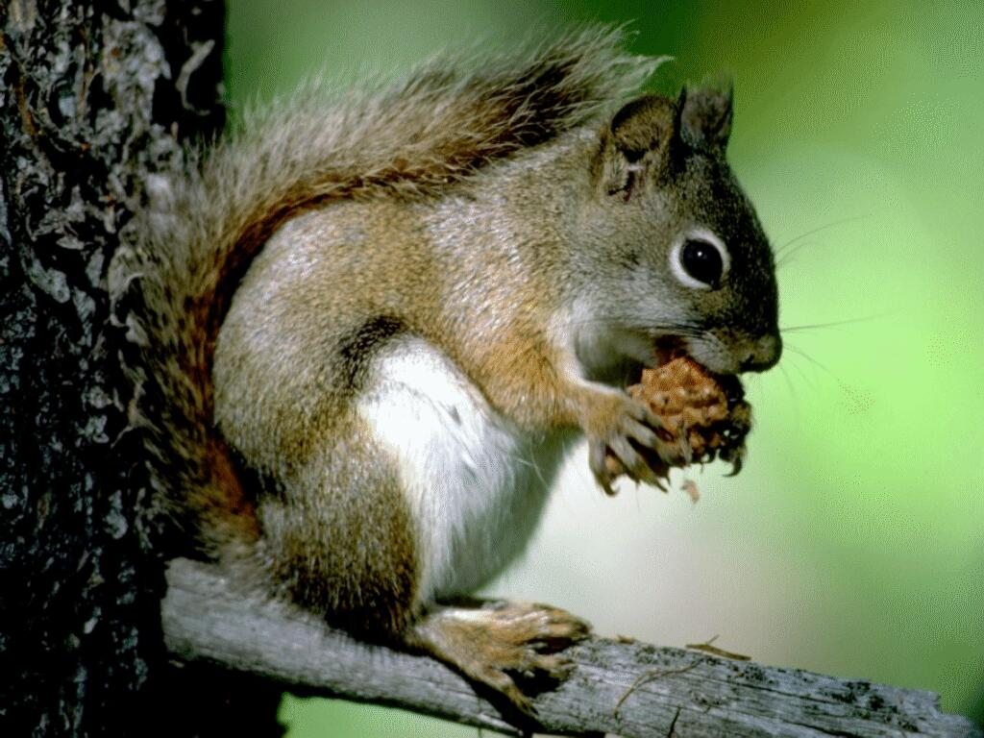

Slide 5
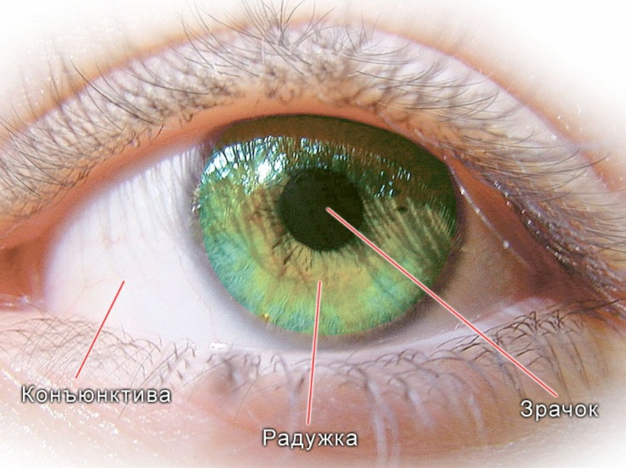

Slide 6
Орган зрения
Глазное яблоко
Вспомогательные органы

Slide 7
Вспомогательные
органы
1. Глазница.
2. Надкостница глазницы.
3. Жировое тело глазницы.
4. Соединительно-тканная капсула.
5. Веки.
6. Ресницы.
7. Брови.
8. Слёзный аппарат.
слёзная железа
слёзовыводящие пути
9. Глазные мышцы.

Slide 8
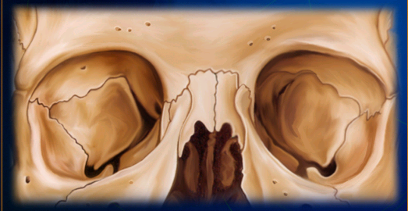
Глазница

Slide 9
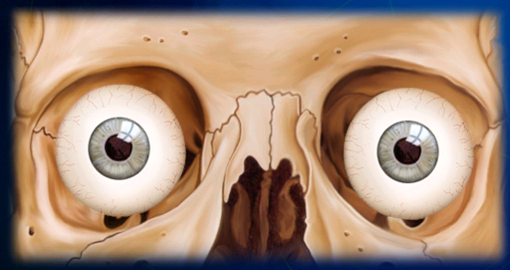
Глазница

Slide 10
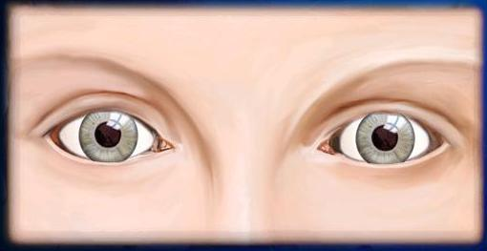
Веки

Slide 11
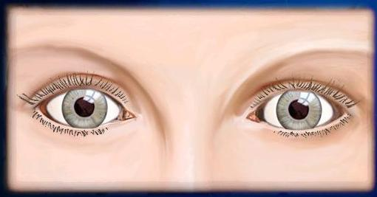
Ресницы

Slide 12
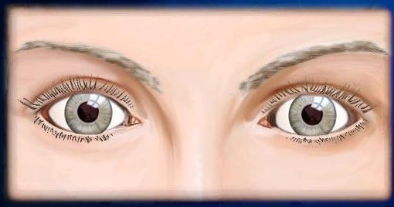
Брови

Slide 13
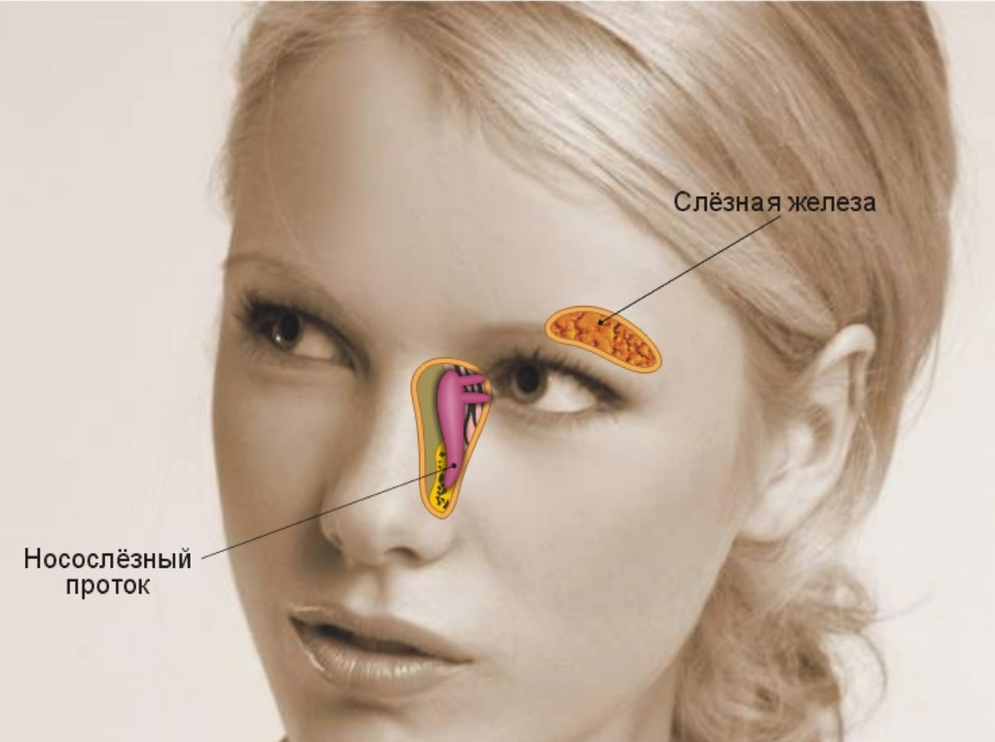
Слёзный аппарат

Slide 14
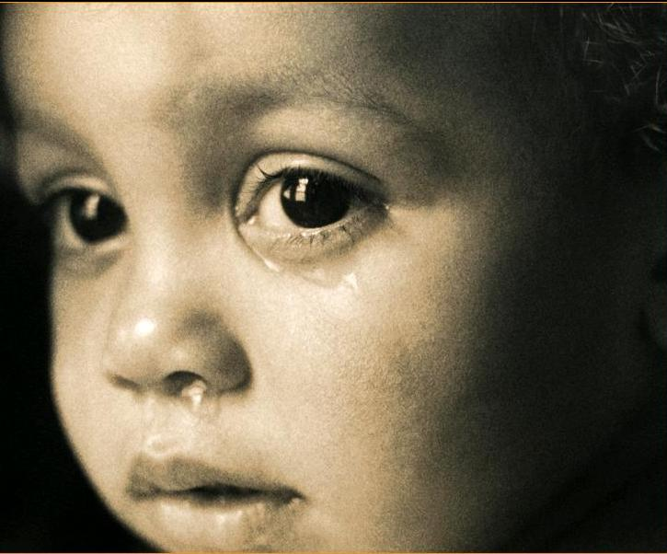

Slide 15
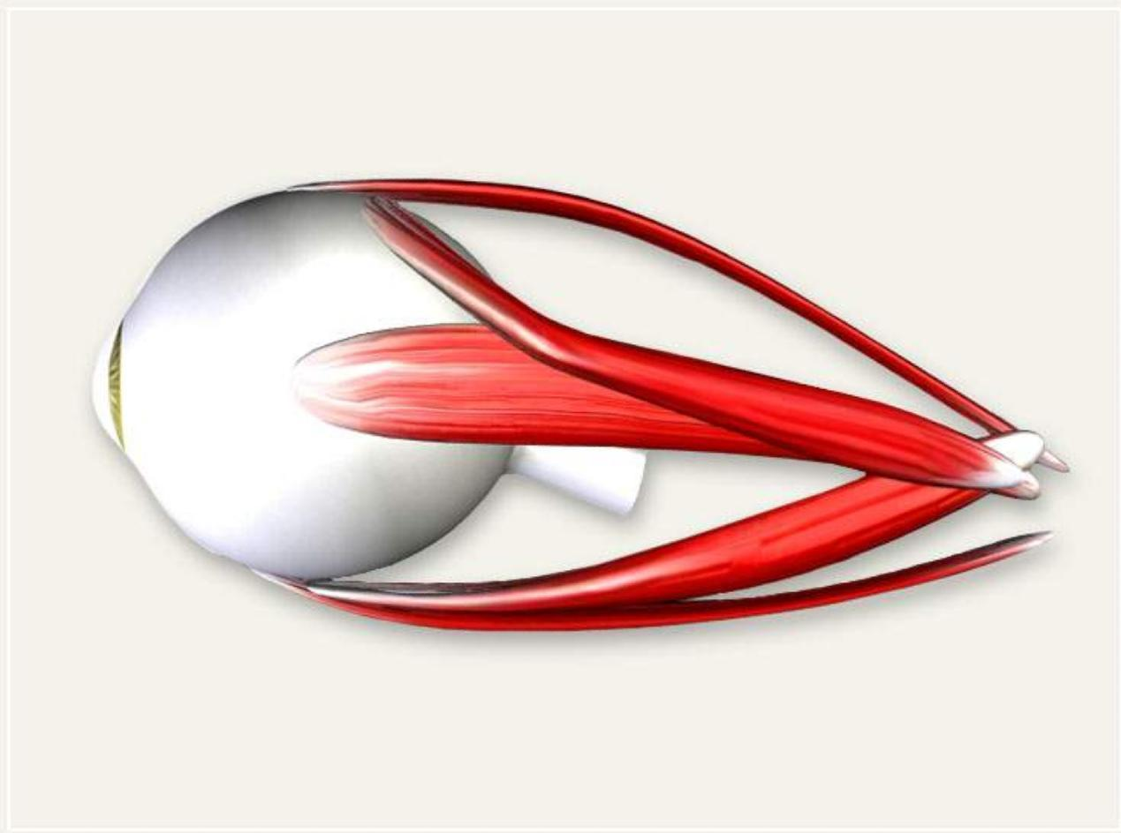
Глазные мышцы

Slide 16
Глазное яблоко
Оболочки.
а) наружная
конъюнктива
роговица
белочная (склера)
б) средняя
сосудистая
радужка
в) внутренняя
Сетчатка
2. Оптическая система.
роговица
водянистая влага передней и задней камер
хрусталик
стекловидное тело

Slide 17
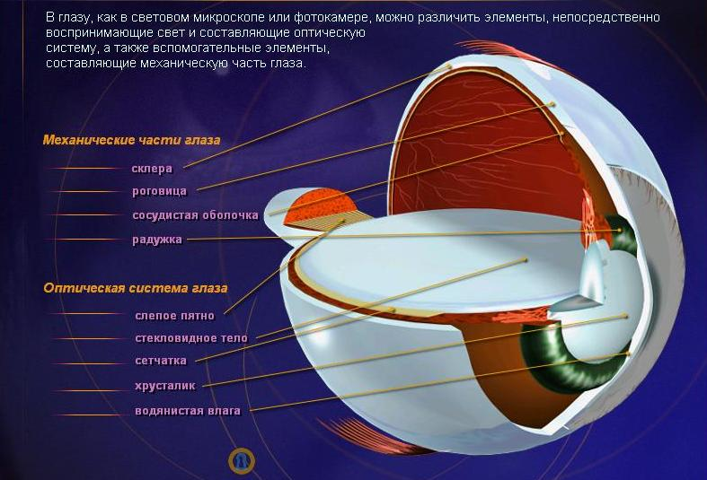

Slide 18
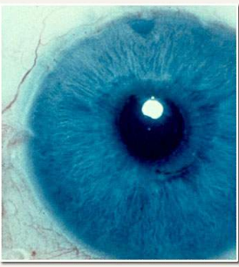

Slide 19
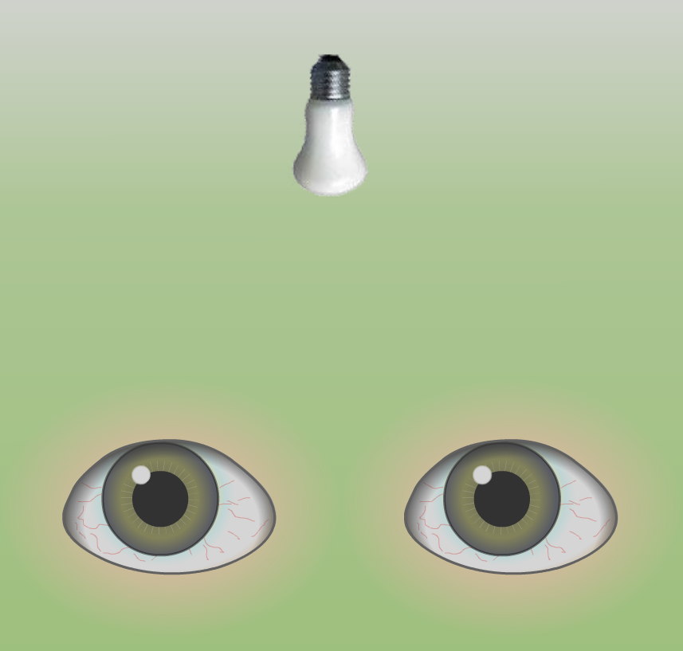
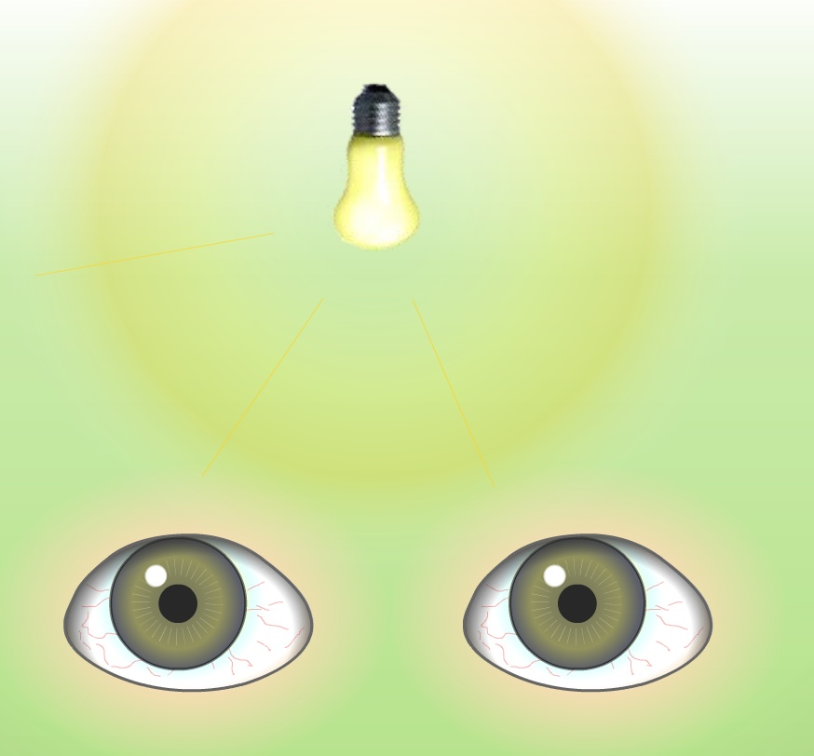
Зрачковый рефлекс

